Slide 1
Chapter 5 Fundamentals of machine learning
2026 Fall
조상구교수

Slide 2
Goals
Generalization: The goal of machine learning
Evaluation methods for machine learning models
Best practices to improve model fitting
Best practices to achieve better generalization

Slide 3
Goals
Generalization: The goal of machine learning
Underfitting and overfitting
Noisy training data
Ambiguous features
Rare features and spurious correlations
The nature of generalization in deep learning
The manifold hypothesis
Interpolation as a source of generalization
Why deep learning works
Training data is paramount

Slide 4
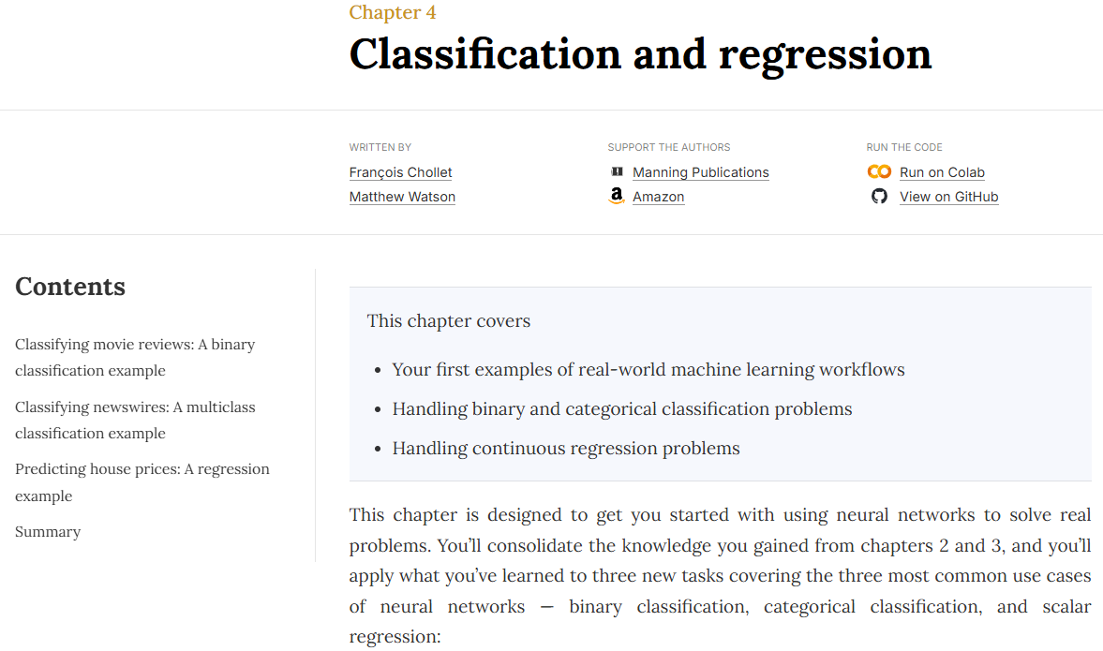
Chapter 4

Slide 5



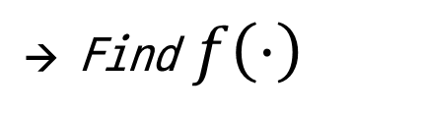
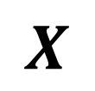
Generalization: The goal of machine learning
학습(Learning)은 X와 y간의 관계(pattern) 혹은 P(y/X)가 가장 큰 값을 갖는 함수(function)를 찾는 것
컴퓨터에게 과거데이터에 숨겨진 규칙성, 패턴 등을 학습하여 일반화 모델 f(x)을 찾는 것
$$X$$
$$y$$
3
6
9
17
20
27
30
33
38
41
15
30
41
74
87
102
105
137
124
152
→ Find $f\left(⋅\right)$
$y≈\hat{y}=f\left(X\right)$

Slide 6
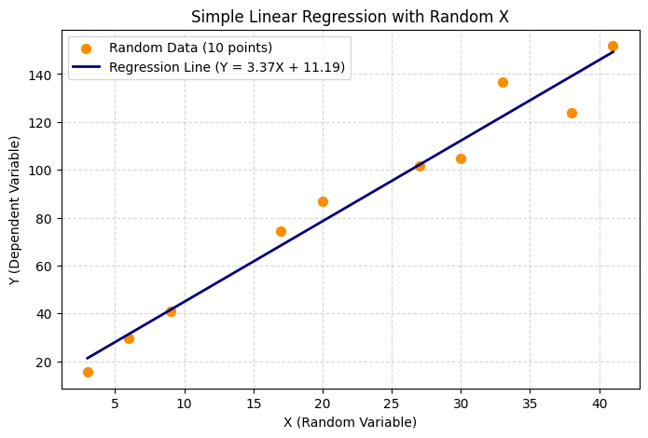
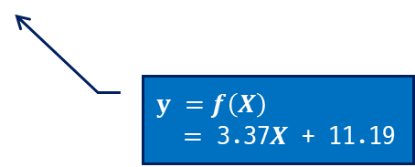
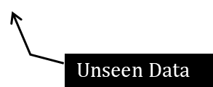
Generalization: The goal of machine learning
머신러닝의 궁극적인 목표는 훈련 과정에서 보지 못한 새로운 데이터(Unseen Data)에 대해 모델이 정확한 예측이나 분류를 수행해내는 능력
Distribution shift assumption
Data Drift : P(X) shift
Concept Drift : P(Y/X) shift
Label Shift : P(Y) shift
$$Unseen Data$$
$$y =f\left(X\right)$$
$=$ 3.37$X$ + 11.19
P(X,Y) = P(X)⋅P(Y∣X)
= P(Y)⋅P(X∣Y)

Slide 7
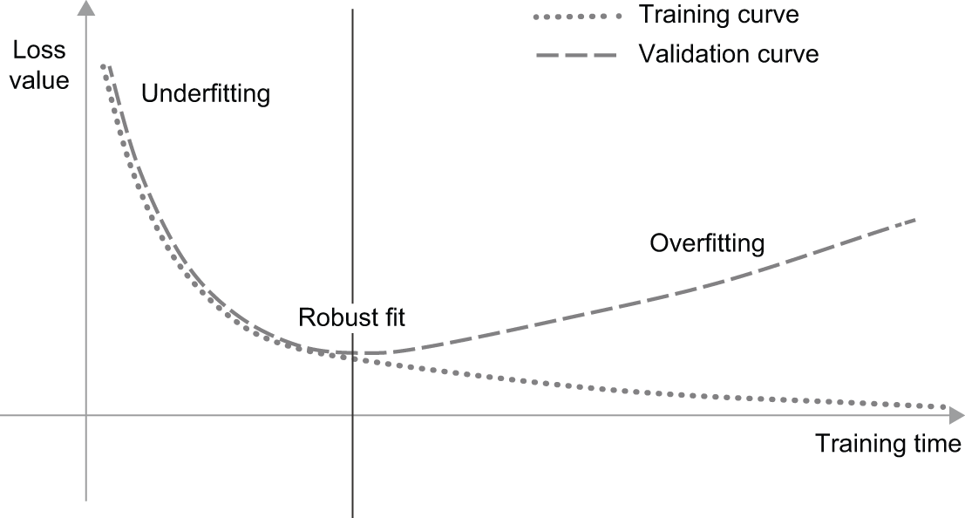
Underfitting and overfitting
머신러닝이란 훈련 데이터를 완벽하게 외우는 것(최적화, Optimization)과 새로운 데이터에도 유연하게 대처하는 것(일반화, Generalization)사이에서 가장 적절한 타협점(Sweet Spot)을 찾는 기교 예술(art)
Overfitting 발생 이유
데이터에 노이즈(Noise)가 많거나,
불확실성(Uncertainty)을 포함하거나,
드문 특성(Rare features)이 포함되어 있을 때 발생할 가능성
Sweet Spot
Canonical overfitting behavior

Slide 8
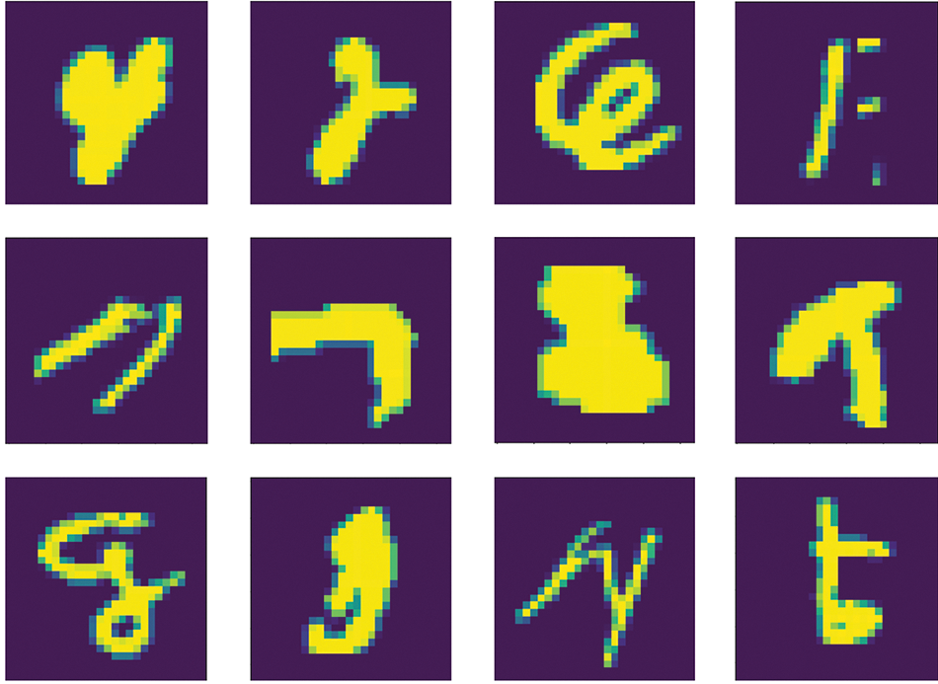
1. Noisy training data
사람이 봐도 어떤 숫자인지 판별하기 어려운 형체나 기호 등 잘못된 데이터까지 신경망 모델은 노이즈 데이터의 특이한 픽셀 패턴을 학습하는 순간, 새로운 정상 이미지(테스트 데이터)를 예측할 때 잘못된 픽셀 특성을 억지로 학습(암기)하여 결과적으로 훈련 오차(Training loss)는 계속 줄어들지만, 실제 예측 성능(Generalization performance)은 하락하는 Overfitting(과대적합) 현상 발생
Noisy training data including outliers
Some pretty weird MNIST training samples

Slide 9
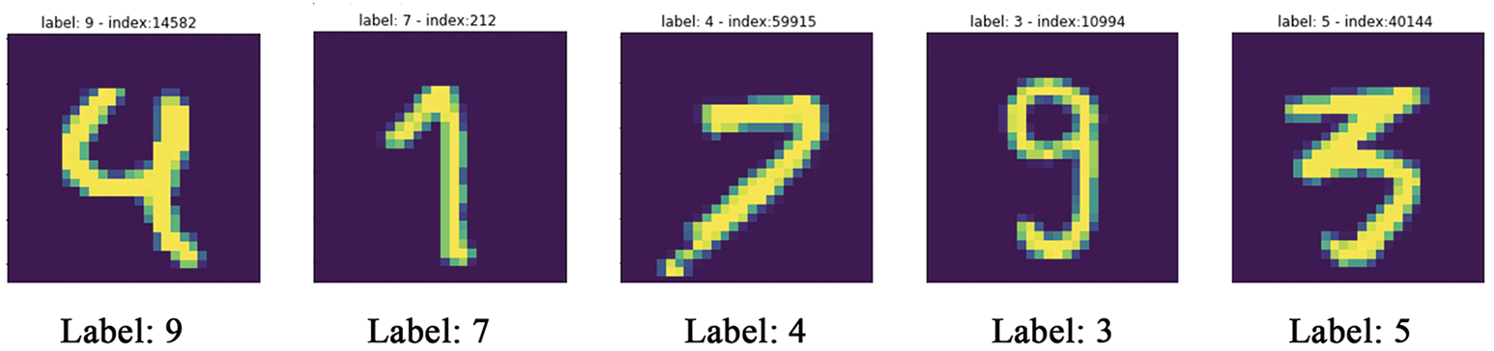
1. Noisy training data
정상 입력 + 잘못된 레이블 (Mislabeled Valid Inputs) : 숫자 7 이미지인데, 레이블이 1 또는 4로 잘못 기재된 경우는 치명적인 모델 결함
잘못 학습의 결과로 모델의 결정 경계(Decision boundary)가 심각하게 뒤틀리며, 실제 테스트 환경에서 깨끗한 7 이미지를 접했을 때 오답을 출력할 확률이 급격히 높아짐
Noisy training data including outliers
Mislabeled MNIST training samples

Slide 10
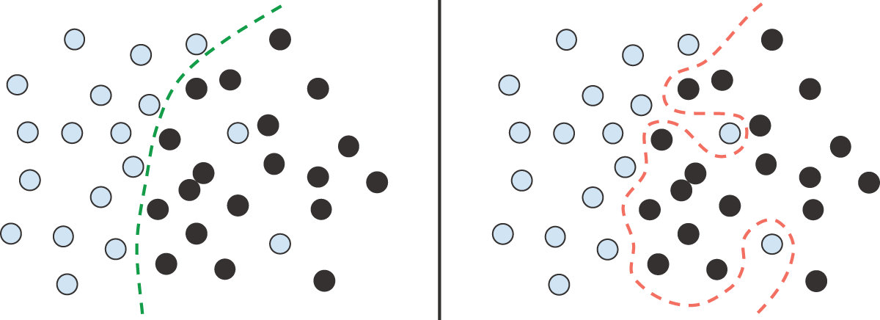
Dealing with outliers: robust fit vs. overfitting
이상치가 없다면 모델은 양성과 음성을 매끄럽고 연속적인 결정 경계(Decision Boundary)를 형성하지만 잘못 라벨링된 데이터를 억지로 맞추려 시도하면, 결정 경계가 그 단 하나의 오류 데이터 포인트를 감싸기 위해 구부러지게 학습하게 되어 새로운 데이터 정상 샘플을 오분류하여 일반화 오류(Generalization Error)로 직결
일반화(Generalization)
과대적합(Overfitting)
Noisy training data including outliers

Slide 11
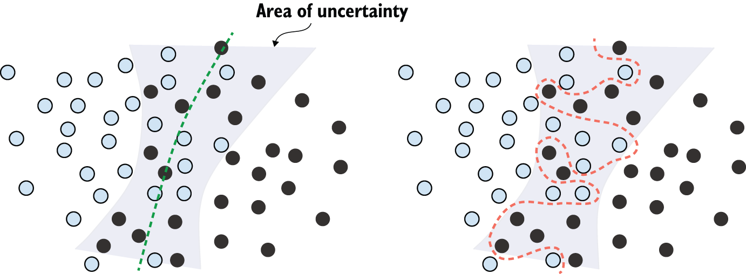
2. Ambiguous features
데이터 노이즈가 데이터의 오류나 부정확함때문에 모두 발생하는 것은 아니며 데이터가 완벽히 깨끗하고 정교하게 라벨링되어 있더라도, 문제 자체에 불확실성과 모호함이 내재되어 있다면 이 역시 노이즈로 작용
분류 문제에서는 입력 특성 공간(feature space)의 특정 영역이 동시에 여러 클래스에 해당하는 흔한 경우
Robust fit vs. overfitting giving an ambiguous area of the feature space

Slide 12
3. Rare features and spurious correlations
"우연히 일어난 일(통계적 노이즈)"을 "절대적인 법칙"으로 착각하는 경우,
희소한 데이터의 함정 (Rare Feature Values)
예시: 성격 나쁜 고양이 2마리, 단 한 번 등장한 단어 '체리모야’ : 데이터의 양이 너무 적으면 편향이 생기게 되며 모델은 주어진 데이터 내에서 무조건 정답을 맞히려고, 단 한 번의 우연한 일치(체리모야 = 부정적)를 “체리모야는 무조건 나쁜 뜻이구나!” 라는 섣부른 결론을 도출
가짜 상관관계와 통계적 노이즈 (Spurious Correlations & Statistical Fluke)
예시: 100번 등장한 단어가 긍정 54% : 부정 46%의 비율을 보인 경우 : 동전을 100번 던지면 정확히 앞면 50번, 뒷면 50번이 나오기 어렵고 54 대 46처럼 약간의 치우침이 생기기 마련이라 인간은 이를 “우연Fluke)”이라고 생각하지만, 수학적 최적화에만 집중하는 모델은 ＂4%의 차이가 있네? 이 단어는 긍정적인 단어가 확실해!＂라며 의미 없는 차이에 의미를 부여하는 바로 가짜 상관관계
머신러닝 모델에게 데이터를 줄 때는 "우연히 그렇게 보인 것"과 "진짜 규칙"을 구분할 수 있는 장치가 필요하며 이를 막기 위해서 규제(Regularization) 기법의 적용이 필요

Slide 13
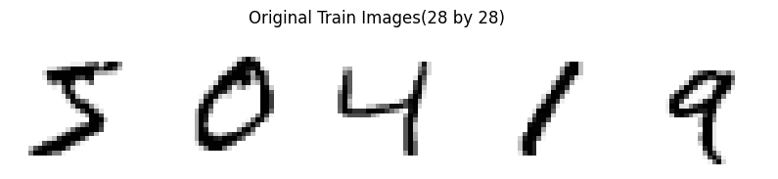
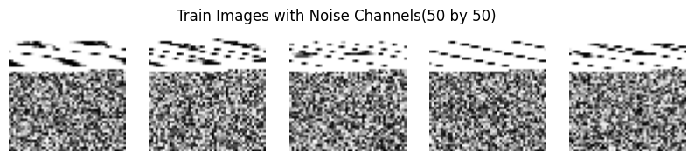
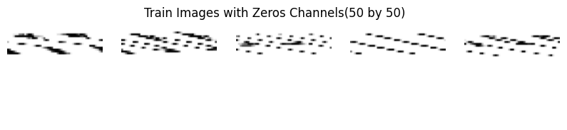
Homework1_spurious correlations
MNIST 원본 이미지
np.random.random((len(train_images),1716) White noise는 레이블과 아무 관련이 없는 완전히 랜덤한 값(white noise)을 생성하여 원래 데이터와 합치기
np.zeros((len(train_images), 1716)) Zero feature 정보를 생성하여 원래데이터와 합치기

Slide 14
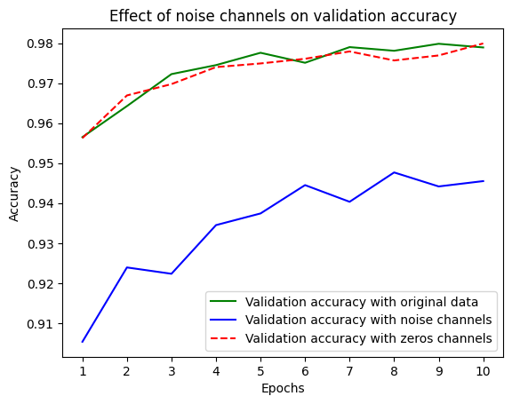
Homework1_spurious correlations
White noise는 상관관계(spurious correlation)를 만들어 모델이 이를 학습하여 훈련 데이터에는 잘 맞지만 새로운 검증 데이터에서는 성능이 떨어지는 과적합(overfitting)이 발생
Zero feature도 정보는 없지만 항상 일정하므로(분산 0) 모델이 완전히 무시
따라서 의미 없는 특징(feature)이 많을수록 일반화 성능은 악화될 수 있으며, 이를 줄이기 위해 Feature Selection이 중요

Slide 15
Goals
Generalization: The goal of machine learning
Underfitting and overfitting
Noisy training data
Ambiguous features
Rare features and spurious correlations
The nature of generalization in deep learning
The manifold hypothesis
Interpolation as a source of generalization
Why deep learning works
Training data is paramount

Slide 16
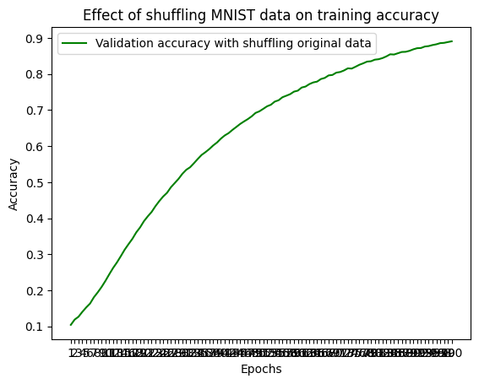
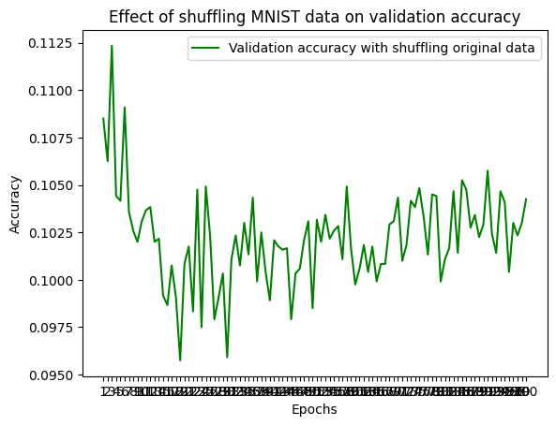
The nature of generalization in deep learning
딥러닝 모델은 표현능력(representational power)만 충분하다면 그 어떤 데이터라도 학습(fit)이 가능
MNIST 데이터셋의 정답 레이블(label) 순서를 무작위로 뒤섞은 뒤 모델을 학습시키면 입력 이미지와 뒤섞인 정답 사이에는 아무런 연관 관계가 없음에도 훈련데이터의 정확도가 아주 높음(Memorize everything)
다만 일반화가 일어날 가능성이 전혀 없기 때문에, 검증 손실(validation loss)은 전혀 개선되지 않음
model = keras.Sequential(
[
layers.Dense(512, activation="relu"),
layers.Dense(10, activation="softmax"),
]

Slide 17
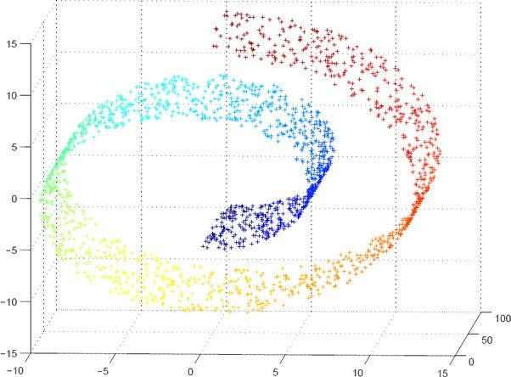
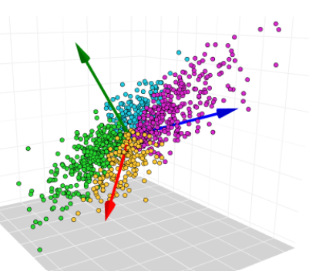
17
The nature of generalization in deep learning
그렇다면 딥러닝이 가진 기묘하고도 흥미로운 특성인 '무엇이든 외워버리는 능력(만능 암기력, Memorize everythings)＇이 '왜 실전에서는 데이터를 일반화(Generalization)를 할 수 있을까?
→ 딥러닝 모델이 똑똑해서 일반화를 하는 것이 아니라 실제로 데이터 자체에 규칙이 있기 때문에 일반화가 가능한 것
딥러닝 모델 일반화(generalization)의 핵심 원리 → Manifold hypothesis

Slide 18

18
Manifold
아래 그림처럼 종이 한 장을 떠올려 보세요. 종이는 우리가 살아가는 3차원 공간 속에 존재하는 2차원 물체로 구부리거나 말거나 구길수 있지만, 이러한 변형은 종이 자체의 2차원(Intrinsic 2 dimension) 구조 안에서 일어나니 이 종이가 3차원 공간에 임베딩(embedded)된 2차원 매니폴드(manifold)
PythonDataScienceHandbook_05.10-manifold-learning
외재 차원(Extrinsic Dimension): 종이가 존재하는 공간 3차원
내재 차원(Intrinsic Dimension): 종이 자체의 2차원
임베딩(Embedding): 낮은 차원의 구조(종이)가 더 높은 차원의 공간(3차원)에 놓여 있음(Embedded)
매니폴드(Manifold): 작은 영역에서는 평평한 공간(유클리드 공간, Locally Linear)처럼 보이지만, 전체적으로는 구부러질 수 있는 저차원 구조
데이터가 매우 높은 차원의 공간에 존재하더라도, 실제로는 그 안의 훨씬 낮은 차원의 구조(매니폴드) 위에 분포할 수 있음 (딥러닝은 이 매니폴드의 구조를 찾아냄)

Slide 19

Manifold hypothesis
The manifold hypothesis posits that many high-dimensional data sets that occur in the real world actually lie along low-dimensional latent manifolds inside that high-dimensional space.(wikipedia) : 고차원 데이터 공간(high-dimensional space) 안에서 실제 데이터는 무작위로 분포하는 것이 아니라, 낮은 차원의 매니폴드(manifold) 위에 집중되어 존재한다는 가설
울창한 숲을 걷고 있다고 상상하면, 처음에는 나무와 수풀, 험한 지형 때문에 길이 어디로 이어지는지 알기 어렵다. 그러나 높은 곳에 올라 전체를 내려다보면, 숲 속의 길들은 무질서하게 흩어져 있는 것이 아니라 능선과 계곡을 따라 연결되어 있습니다. 즉, 복잡하고 고차원적인 숲 속에서도 실제 사람들이 다니는 길은 훨씬 단순한 저차원의 구조를 이루고 있는 것(Manifold Hypothesis)
지구는 둥글지만 나는 평평한 공간에 산다. ! (Manifold)

Slide 20
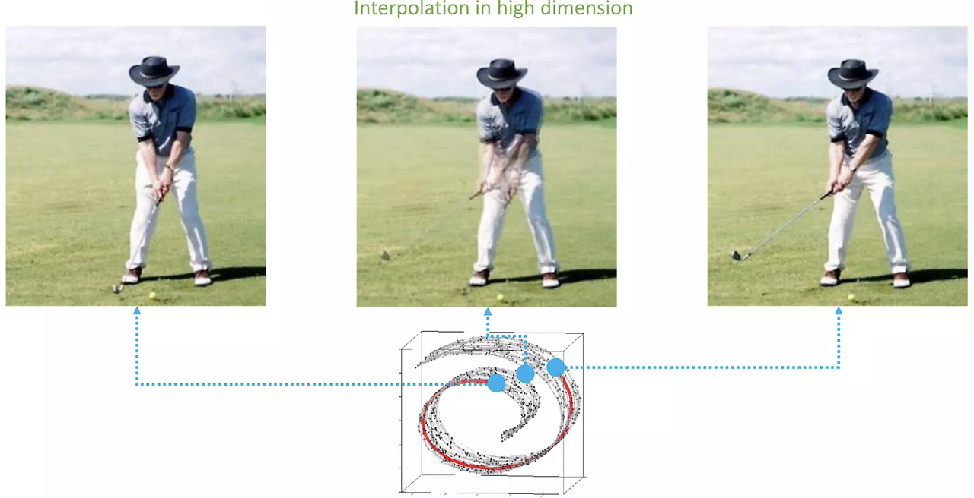
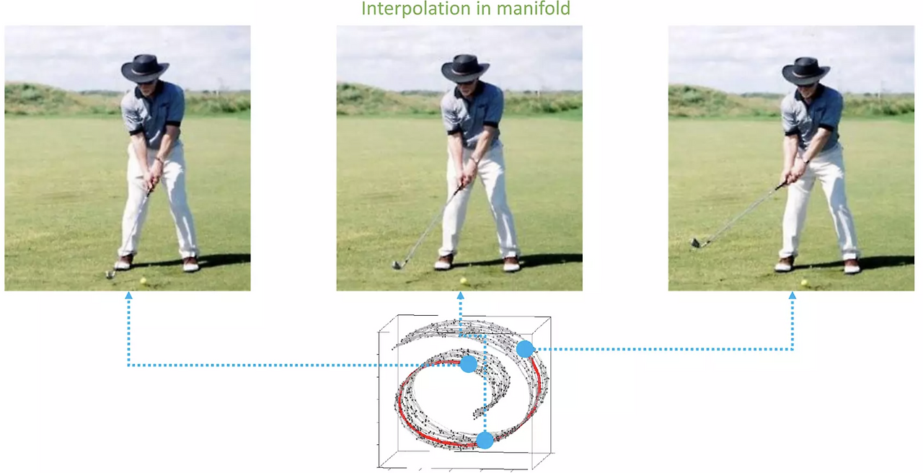
20
Interpolation as a source of generalization
Interpolation meaning
Linear Interpolation
Non Linear Interpolation

Slide 21
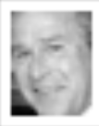
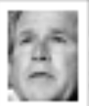
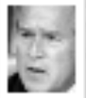
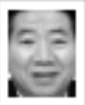
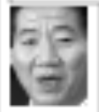
21
Interpolation as a source of generalization
사진들은 2,914 고차원이지만 이해를 돕기 위해 3차원 공간으로 축소해 표현하면 각각의 점은 얼굴의 회전 각도나 표정에 따라 점과 점 사이를 잇는 부드러운 곡선을 딥러닝을 통해 생성
딥러닝의 직관과 패턴 인식(Intuition & Pattern Recognition)
인공지능의 눈에 비친 세상은 복잡한 사진들의 나열이 아니라, “빨간 찰흙 곡선”과 ＂초록 찰흙 곡선＂은 3차원 공간 속에 아름답게 춤추고 있는 매니폴드 형태의 곡선 위에서 데이터를 부드럽게 미끄러지듯 이동시키며 유추하는 것(Interpolation)
이는 딥러닝이 일반화를 달성하는 원리이며 새로운 사진을 보고 어느 곡선에 놓여있을지 유추하여 판단하는 것은 인간의 직관과 비슷함

Slide 22

Why Deep Learning works?
[구겨진 종이 공] [딥러닝 레이어의 변환] [평평하게 펴진 종이]
복잡하게 엉킨 데이터 매니폴드
빨간색 면과 파란색 면이 복잡하게 구겨져 섞인 종이 공은 3차원 공간상에서 단 하나의 직선이나 평면으로는 두 색상을 깔끔하게 분리할 수 없음
딥러닝 종이 펴기(Uncrumpling)
딥러닝 신경망의 각 은닉층은 데이터를 단계적으로 회전하고, 늘리고, 곡면을 연속적으로 변형
딥러닝 얽힘 해제(Disentangling)
종이가 완전히 평평하게 펼쳐지면, 이제는 아주 단순한 직선(선형 경계선) 하나만 그어도 빨간색과 파란색 클래스를 완벽하게 분류

Slide 23
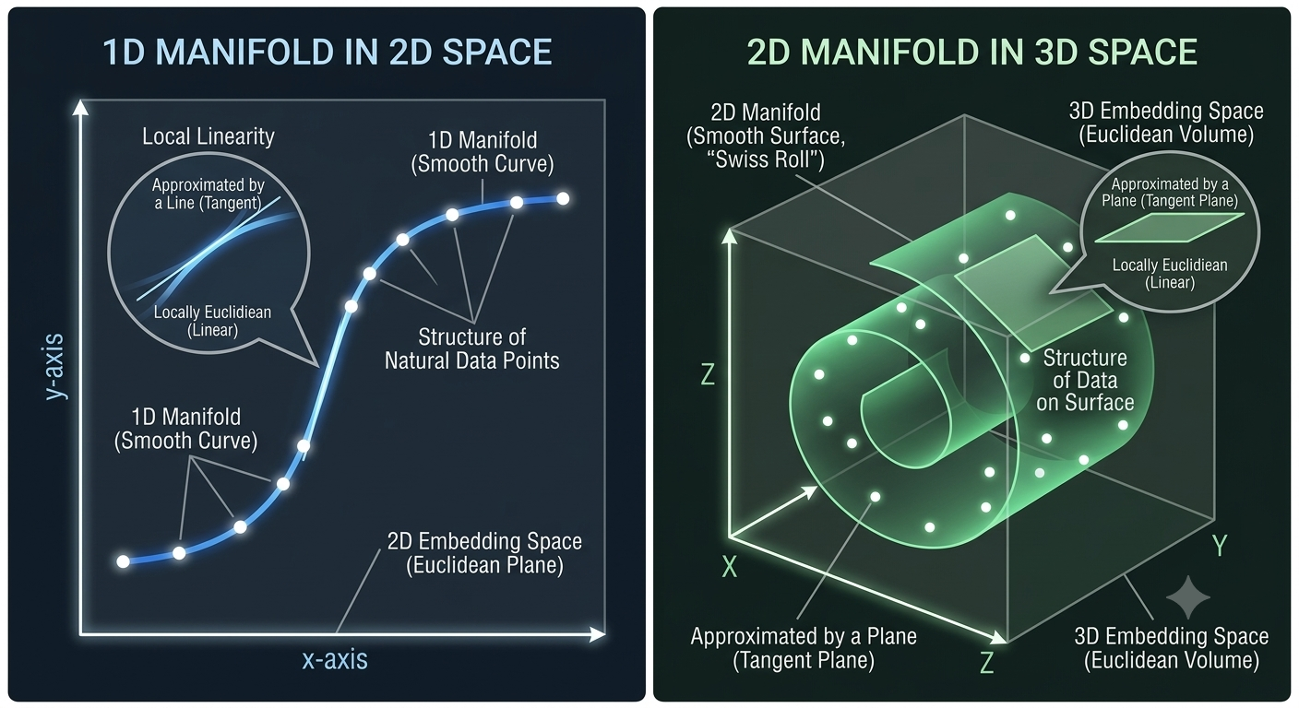
Locally Linear
곡선을 확대하면 직선처럼 보이고, 지구(3차원 구)를 아주 좁게 보면 평평한 땅(2차원)
현실 세계의 데이터 공간이 전체적으로는 복잡하게 꼬여 있어도, 가까운 유역(국소적 공간)끼리는 수학적으로 다루기 쉬운 단순한 형태(선형 공간)를 띠고 있음
인공지능이 이 Manifold 공간을 미분과 경사하강법을 사용해 길을 찾아낼 수 있음

Slide 24
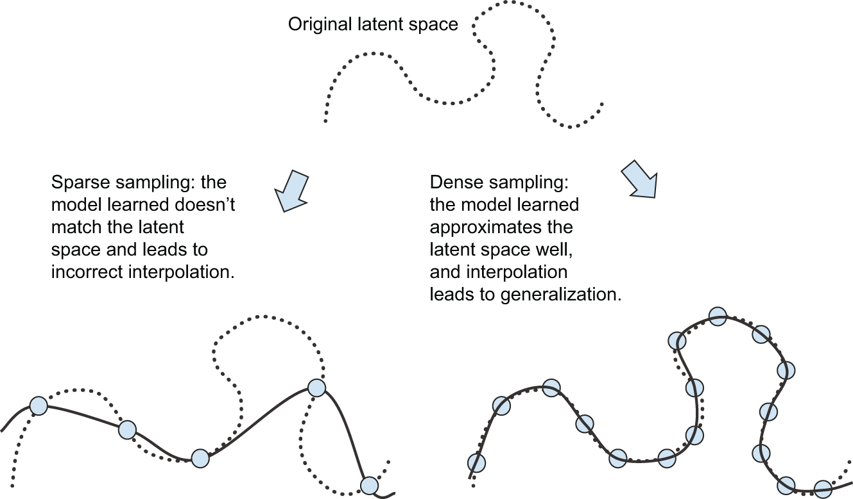
Training data is paramount
딥러닝의 일반화는 모델 성능보다 데이터가 보간 가능한 매니폴드 구조가 중요
딥러닝은 본질적으로 '곡선 맞춤＇으로 결정 경계 주변 등의 입력 공간을 데이터로 빽빽하게 채워야 함
데이터가 충분히 조밀하면 추상적 추론 없이 훈련 데이터 간 보간만으로 새로운 입력을 예측

Slide 25
Goals
Generalization: The goal of machine learning
Evaluation methods for machine learning models
Best practices to improve model fitting
Best practices to achieve better generalization

Slide 26
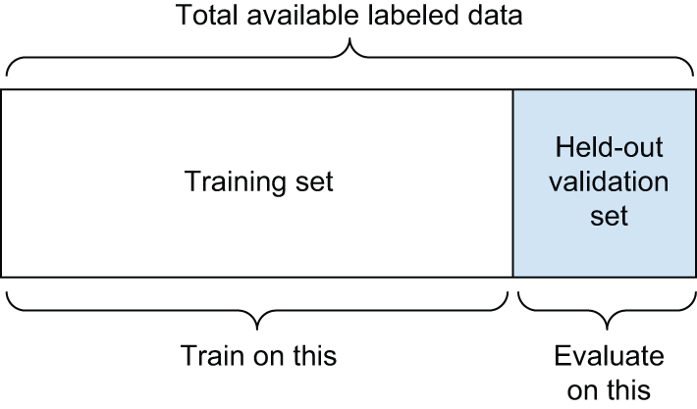
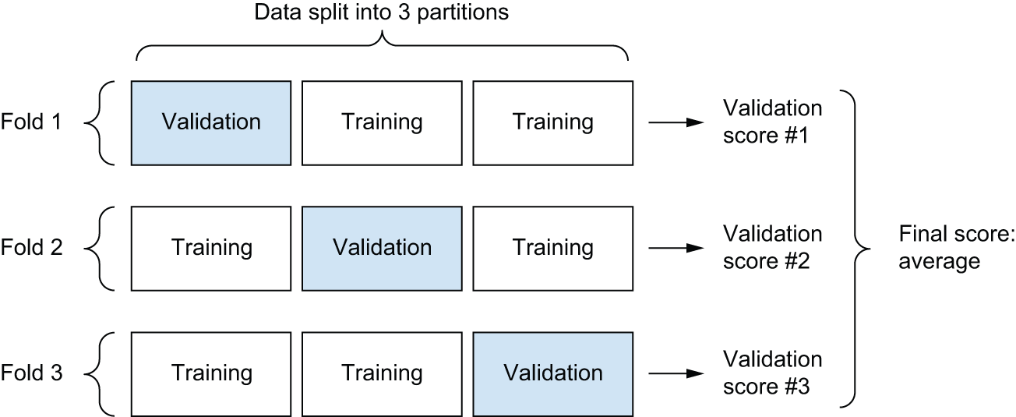
Training, validation, and test sets
Visualizing cross-validation behavior in scikit-learn

Slide 27
Goals
Generalization: The goal of machine learning
Evaluation methods for machine learning models
Best practices to improve model fitting
Best practices to achieve better generalization

Slide 28
Best practices to improve model fitting
Tuning key gradient descent parameters
Using better architecture priors
Increasing model capacity

Slide 29
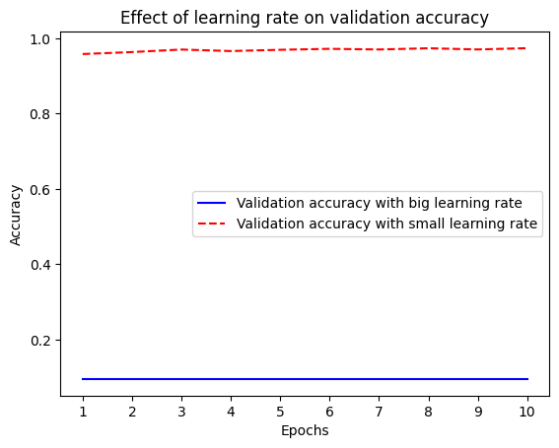
Tuning key gradient descent parameters
learning_rate=1e-2
learning_rate=1.0

Slide 30
30
Using better architecture priors
FNN(Feedforward Neural Network, 완전 연결 신경망)은 모든 입력 노드가 모든 출력 노드와 연결되는 가장 기본적인 구조
FNN은 데이터의 위치 구조, 순서(시간), 긴 맥락(Context)을 이해하는 데 명확한 한계가 존재
FNN의 치명적인 단점들을 극복하고, 특정 형태의 데이터 패턴을 효율적으로 학습하기 위해 CNN, RNN, Transformer와 같은 전용 아키텍처를 사용

Slide 31
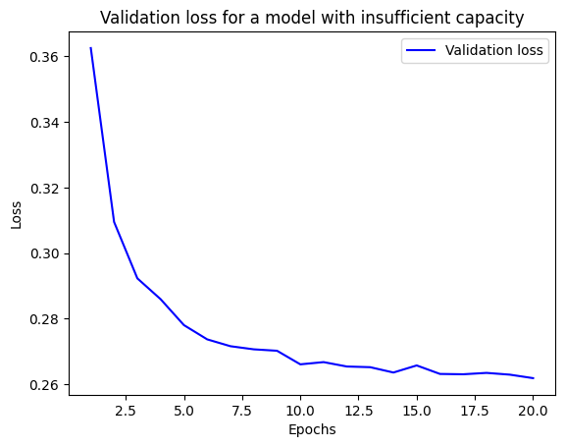
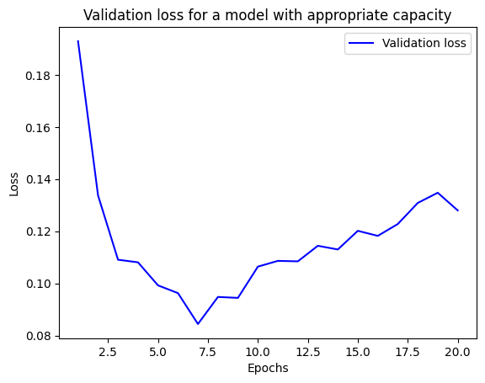
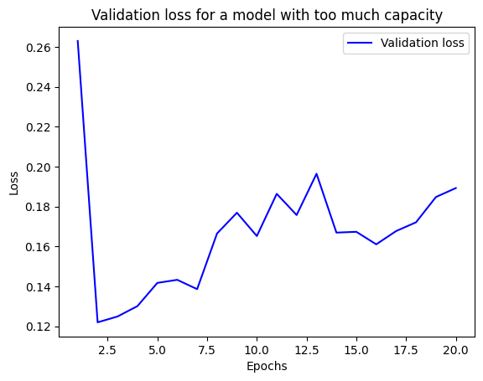
Increasing model capacity
[layers.Dense(10, activation="softmax")]
[
layers.Dense(128, activation="relu"),
layers.Dense(128, activation="relu"),
layers.Dense(10, activation="softmax"),
]
[
layers.Dense(2048, activation="relu"),
layers.Dense(2048, activation="relu"),
layers.Dense(2048, activation="relu"),
layers.Dense(10, activation="softmax"),
]

Slide 32
Goals
Generalization: The goal of machine learning
Evaluation methods for machine learning models
Best practices to improve model fitting
Best practices to achieve better generalization

Slide 33
Best practices to achieve better generalization
Dataset curation
Feature engineering
Using early stopping
Regularizing your model
Reducing the network’s size
Adding weight regularization
Adding dropout

Slide 34
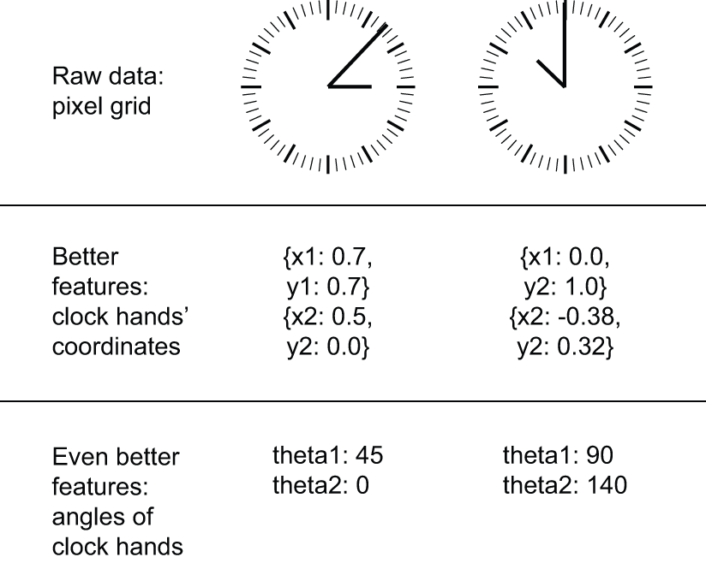
Feature Engineering

Slide 35
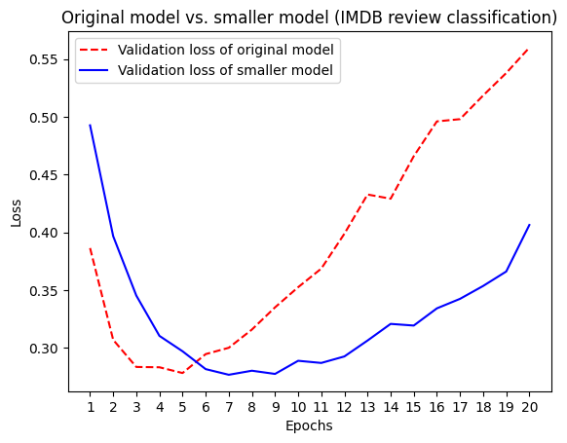
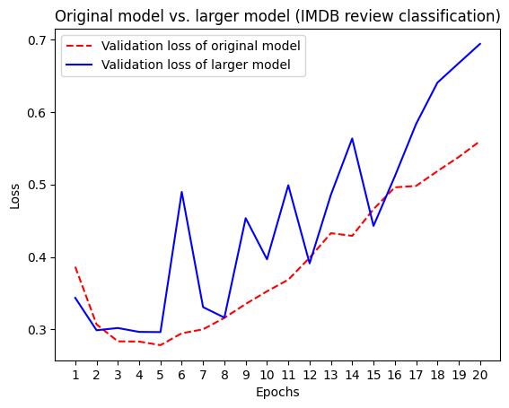
Reducing the network’s size
Regularizing your model
모델 크기 감소(Reducing the network's size): 신경망의 용량(파라미터 수)을 줄이면 과적합이 시작되는 시점을 늦추고, 과적합에 의한 검증 손실(Validation Loss) 증가 폭을 크게 줄일 수 있음
layers.Dense(512, activation="relu"),
layers.Dense(512, activation="relu"),
layers.Dense(1, activation="sigmoid"),
layers.Dense(16, activation="relu"),
layers.Dense(16, activation="relu"),
layers.Dense(1, activation="sigmoid"),
layers.Dense(4, activation="relu"),
layers.Dense(4, activation="relu"),
layers.Dense(1, activation="sigmoid"),
layers.Dense(16, activation="relu"),
layers.Dense(16, activation="relu"),
layers.Dense(1, activation="sigmoid"),

Slide 36
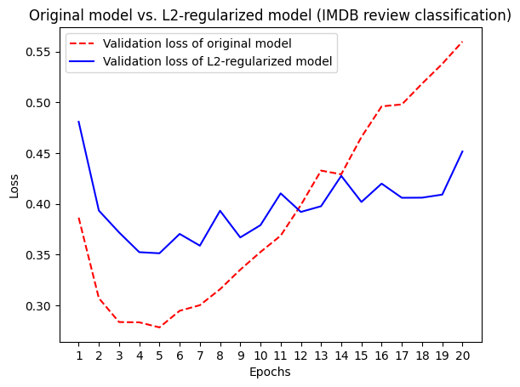
Adding weight regularization
Regularizing your model
model = keras.Sequential(
[
layers.Dense(16, kernel_regularizer=l2(0.002), activation="relu"),
layers.Dense(16, kernel_regularizer=l2(0.002), activation="relu"),
layers.Dense(1, activation="sigmoid"),
]
)
kernel_regularizer=l2(0.002),
각 레이어의 가중치 제곱합에 0.002를 곱한 값을 손실 함수에 더하면 가중치 값이 너무 커지지 않도록 제약하여, 모델이 특정 훈련 데이터의 노이즈에 과도하게 맞추어지는 현상을 막고 일반화 성능을 높입

Slide 37
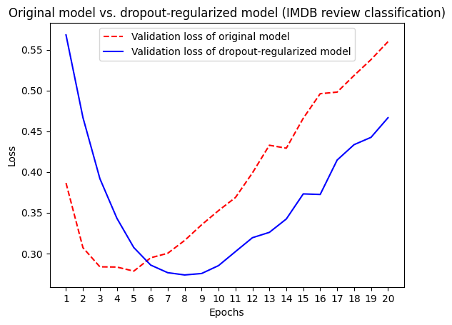
Adding dropout
Regularizing your model
model = keras.Sequential(
[
layers.Dense(16, activation="relu"),
layers.Dropout(0.5),
layers.Dense(16, activation="relu"),
layers.Dropout(0.5),
layers.Dense(1, activation="sigmoid"),
]
)
layers.Dropout(0.5)
학습 과정에서 매 에포크/특성마다 무작위로 일부 노드(뉴런)의 출력을 0으로 만들어 비활성화하는 기법으로 특정 노드 간의 과도한 상호의존성(Co-adaptation)을 깨뜨려, 모델이 특정 특성에만 의존하지 않고 더 강건한(Robust) 특징을 학습하도록 강제

